Slide 1
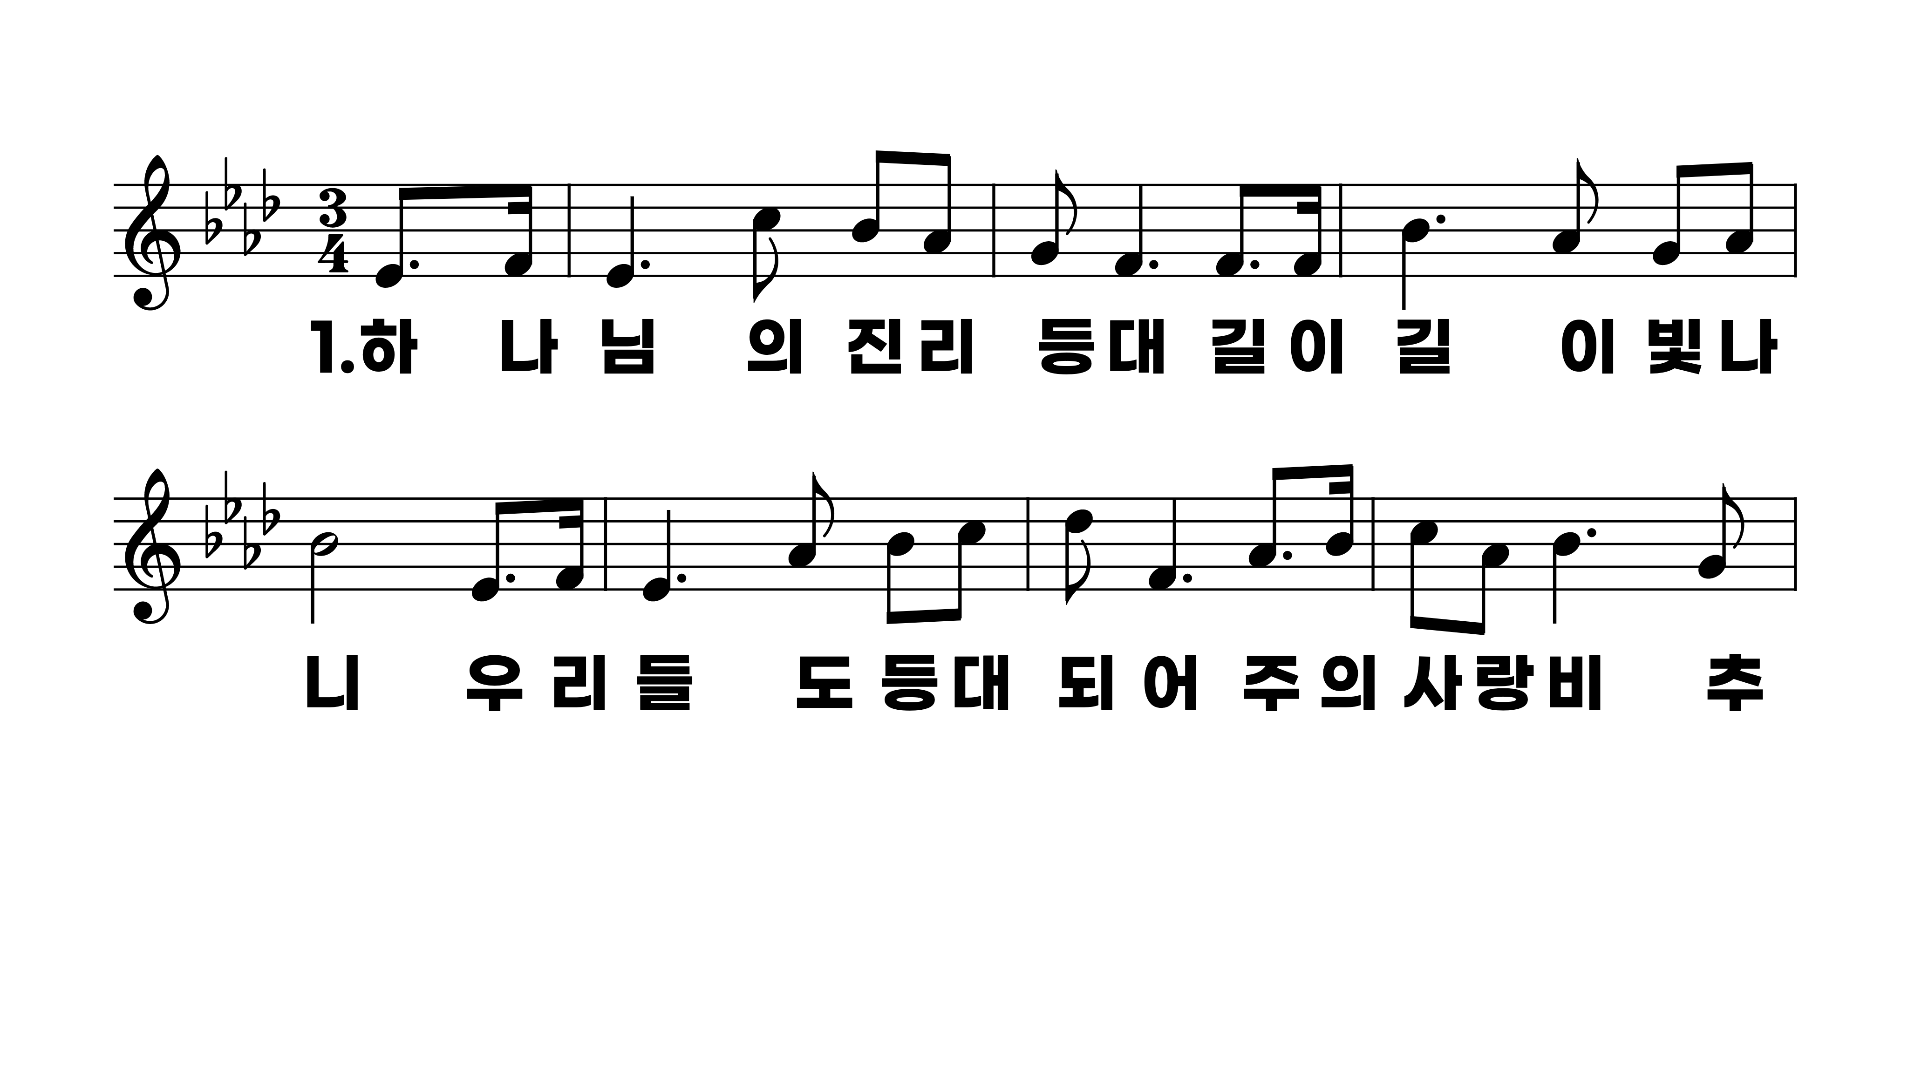
510장 하나님의 진리 등대
1.하나님의진
2.죄의밤은깊
3.너의등불돋

Slide 2
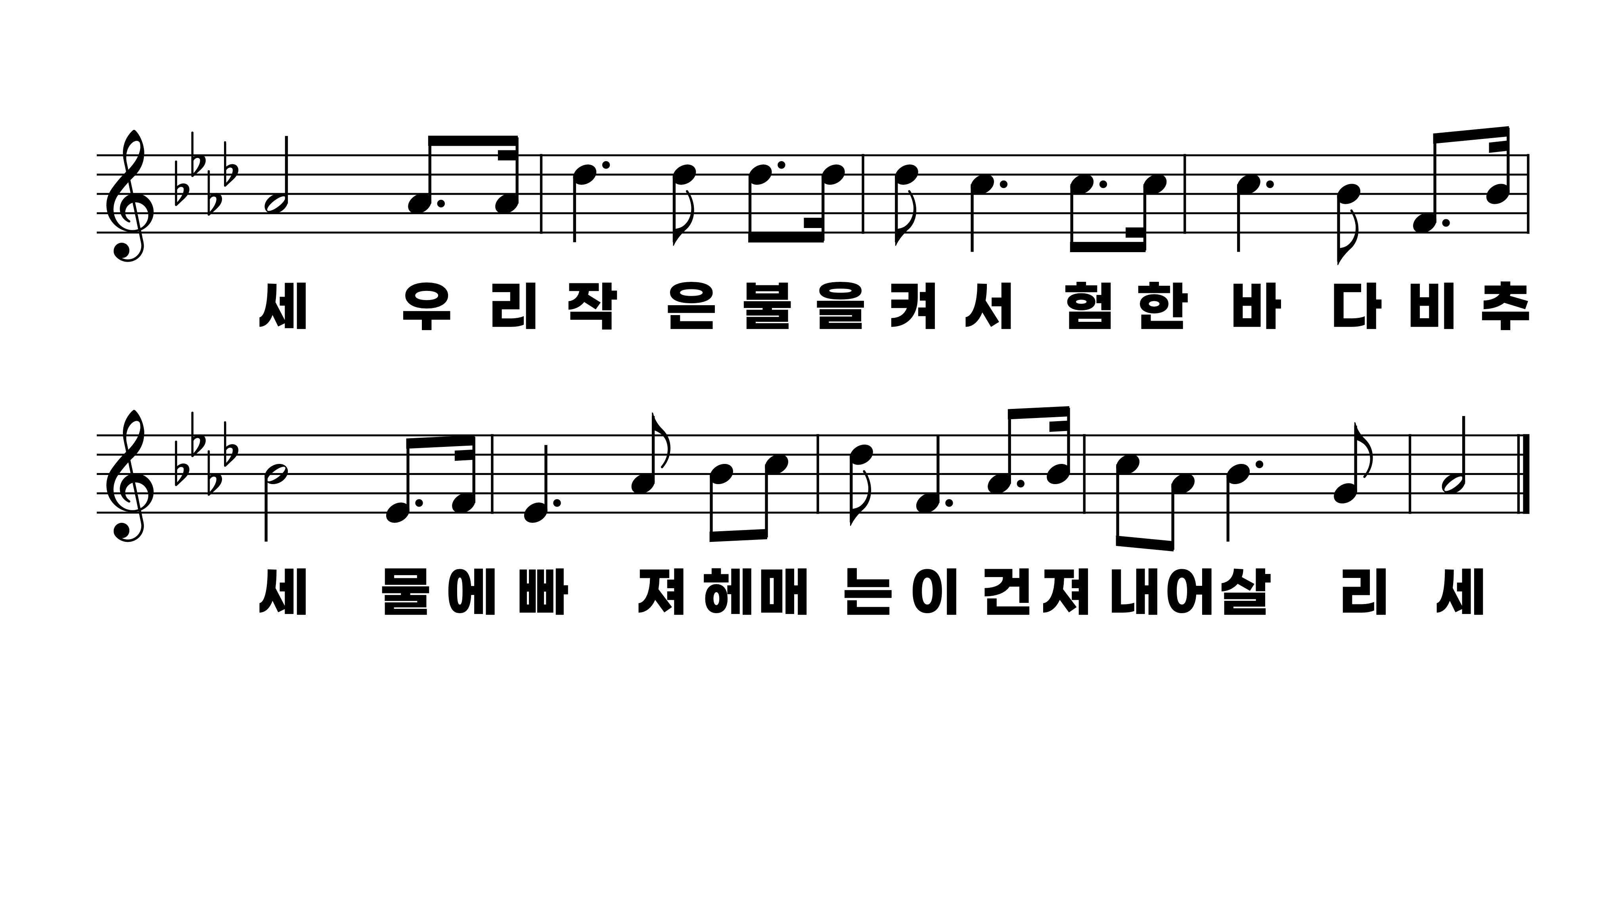
510장 하나님의 진리 등대
1.하나님의진
2.죄의밤은깊
3.너의등불돋

Slide 3
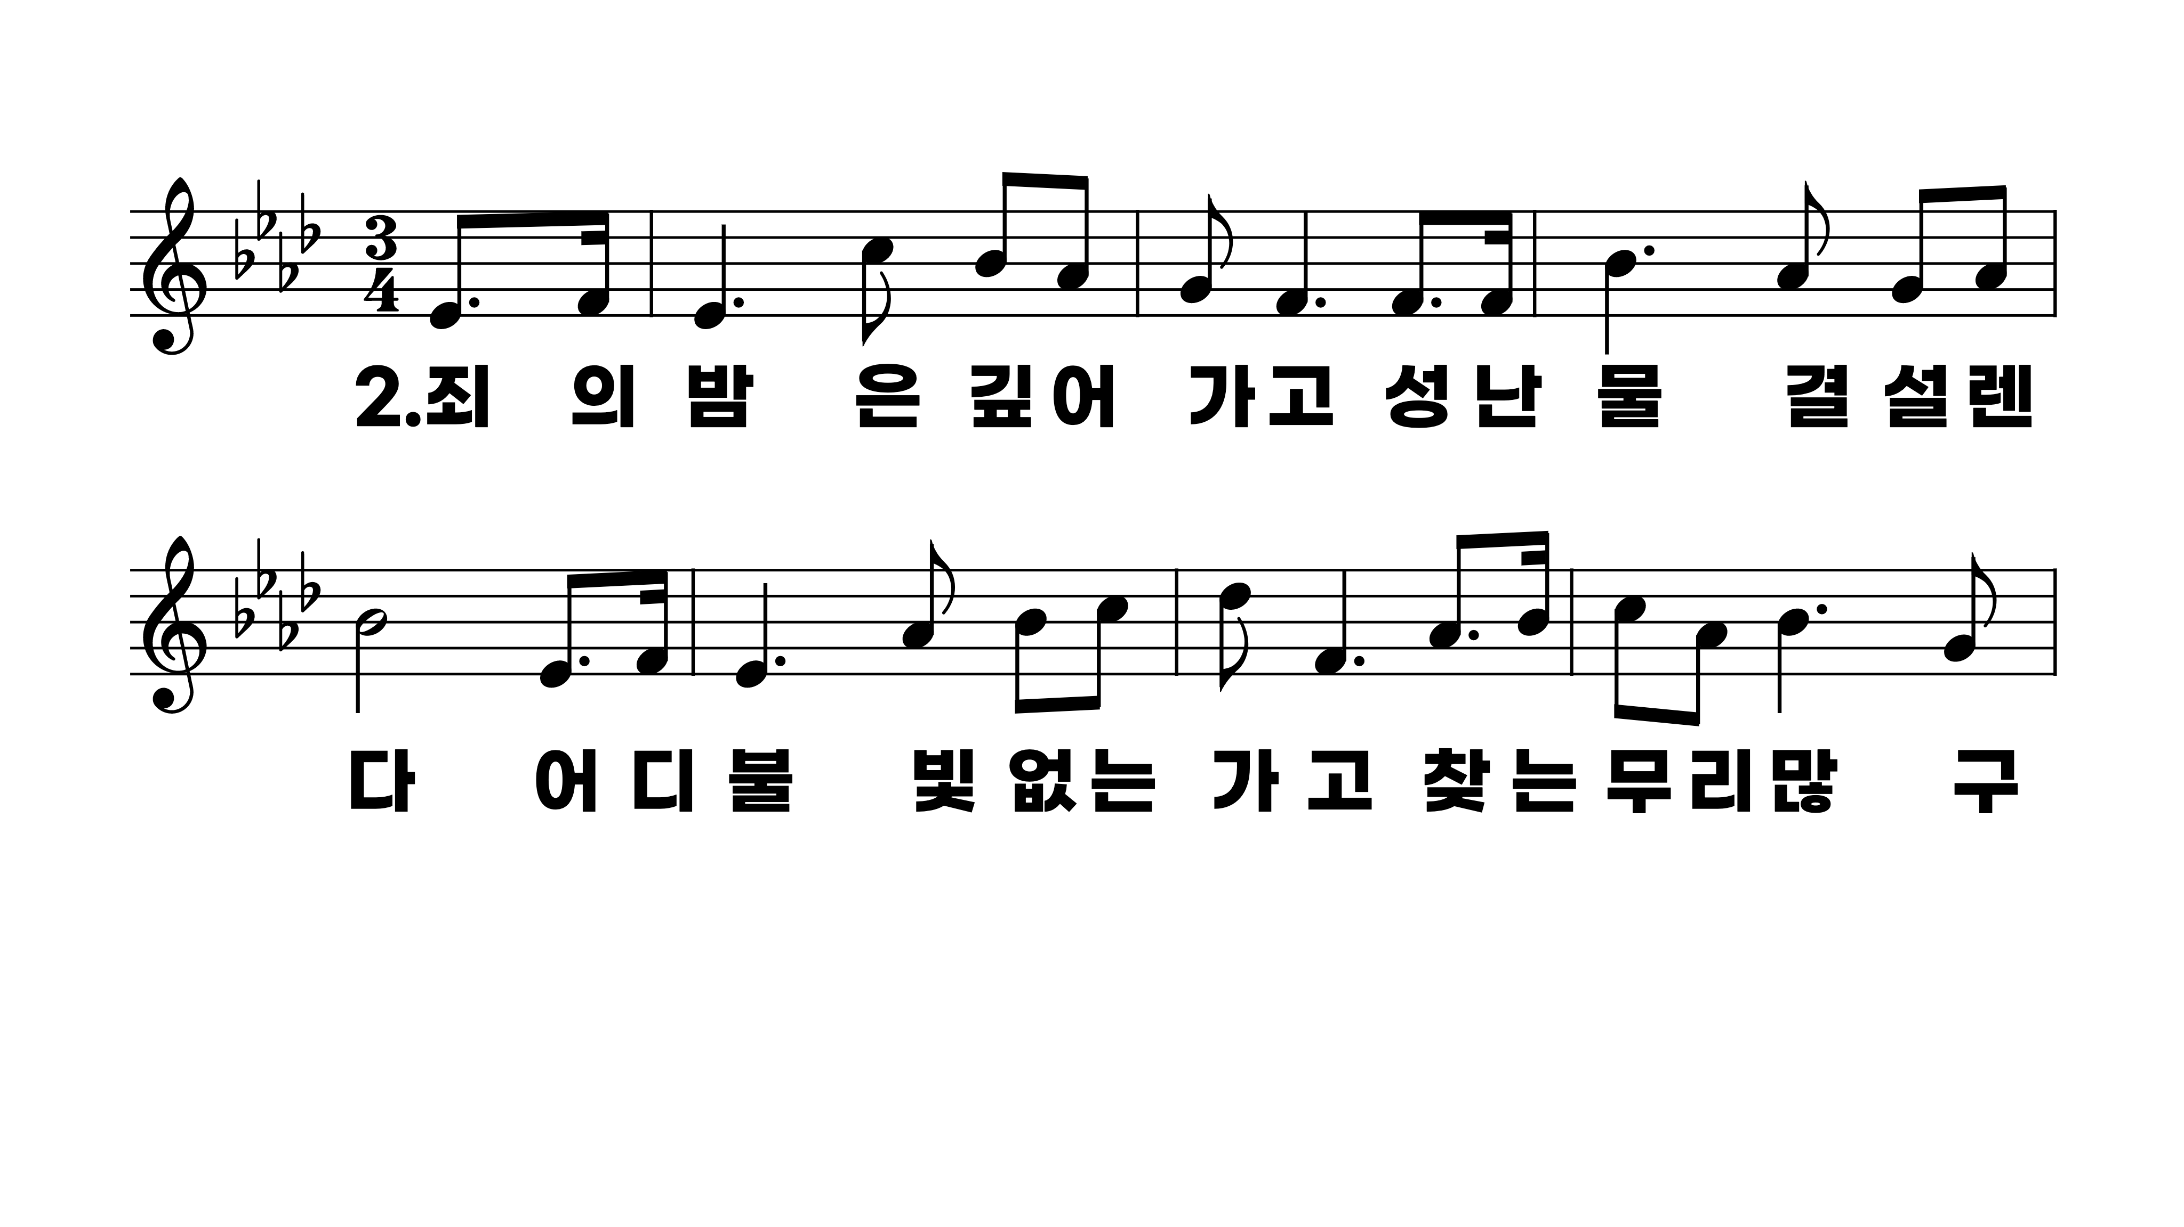
510장 하나님의 진리 등대
1.하나님의진
2.죄의밤은깊
3.너의등불돋

Slide 4
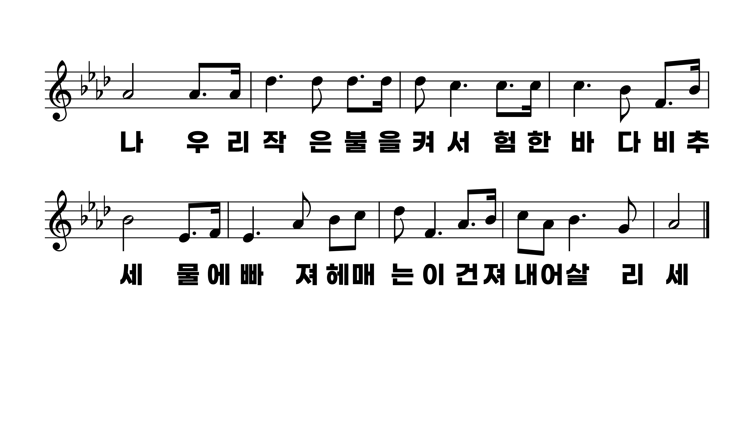
510장 하나님의 진리 등대
1.하나님의진
2.죄의밤은깊
3.너의등불돋

Slide 5
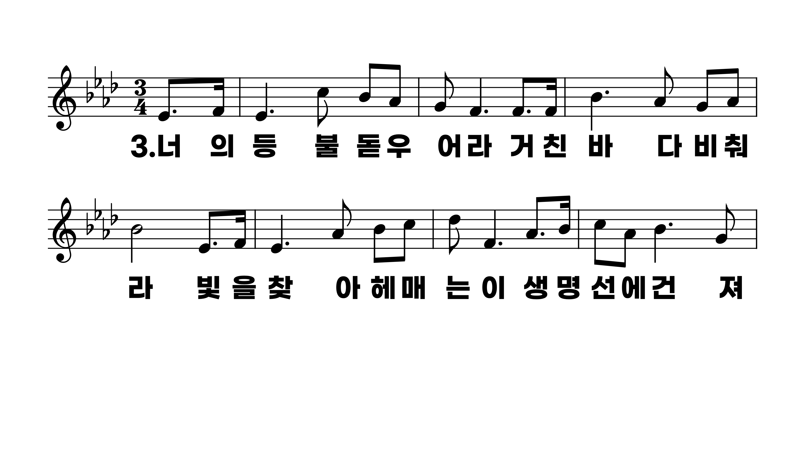
510장 하나님의 진리 등대
1.하나님의진
2.죄의밤은깊
3.너의등불돋

Slide 6
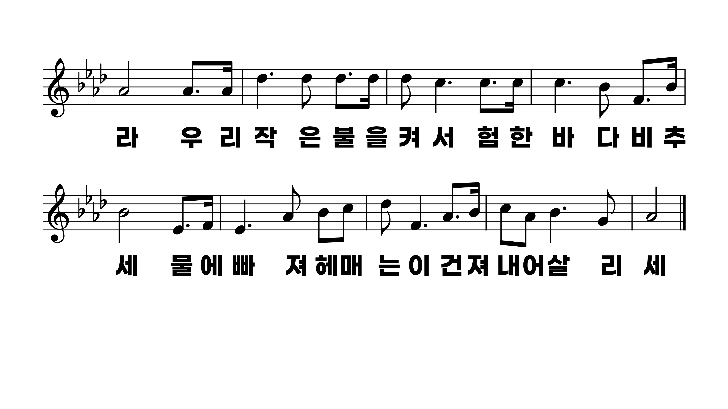
510장 하나님의 진리 등대
1.하나님의진
2.죄의밤은깊
3.너의등불돋

